Slide 1
Наши родословные

Slide 2
Опрос детей на тему: «Знают ли дети, что такое родословная?»

Slide 3
Цель:
закрепление знаний детей о родственниках и родственных отношениях в ходе создания папки – передвижки «Наши родословные».
Проблемный вопрос:
поможет ли работа по созданию родословных, дать детям первоначальные представления о родственных отношениях и помогут запомнить имена своих родных?

Slide 4
Задачи
Для детей
Для родителей
Для педагогов

Slide 5
Задачи для детей
1. Познакомится с понятием «родословная»;
2. Попросить помощи у родителей в подборе шаблона для родословного древа и подобрать фото членов своей семьи;
3. Самостоятельно оформить своё родословное древо;
4. Рассказать о своих родственниках на презентации;
5. Научиться взаимодействовать со взрослыми и сверстниками.

Slide 6
Задачи для родителей
1.Совместно с воспитателем обсудить этапы работы над проектом
2. Найти и поделиться информацией с детьми о своих родственниках.
3.Совместно с детьми подобрать фотографии для родословного древа
4.Обсудить с ребёнком варианты оформления родословного древа.
5.Оказать помощь в изготовлении родословного древа.
6.Принять участие в презентации и обсудить результаты проекта.
7. Закрепить представления о том, что ребёнок должен знать и называть своих ближайших родственников.

Slide 7
Задачи для педагогов
1.Организовать встречу всех участников для планирования и распределения обязанностей.
2.Создавать благоприятные условия для проектной деятельности дошкольников.
3. Развивать первичные навыки в проектно- исследовательской деятельности.
4. Привлекать родителей к участию в проектно-исследовательской деятельности детей.

Slide 8
Задачи для педагогов
5.Рассмотреть вместе с детьми все родословные древа, помочь детям поделиться с другими детьми этой информацией на презентации.
6.Совместно с детьми собрать папку – передвижку «Наши родословные»
7. Организовать встречу всех участников проекта для презентации продуктов проекта и подведения итогов.
8. Распространить опыт организации и реализации проектной деятельности среди воспитателей ДОО посредством выступлений на МО, пед.советах, конференциях, публикации статей

Slide 9
Ресурсы проекта
1. Человеческие: воспитанники, родители, педагоги;
2. Информационные: картинки, интернет-ресурсы;
3. Финансовые: не предусмотрены;
4. Материально-технические: ПК с выходом в интернет, принтер, программа «От рождения до школы», план дорожной карты основного этапа проекта, физкультурное оборудование, интерактивная доска, фотографии, материалы для продуктивной деятельности.

Slide 10
Этапы работы над проектом
Подготовительный
Основной
Заключительный

Slide 11
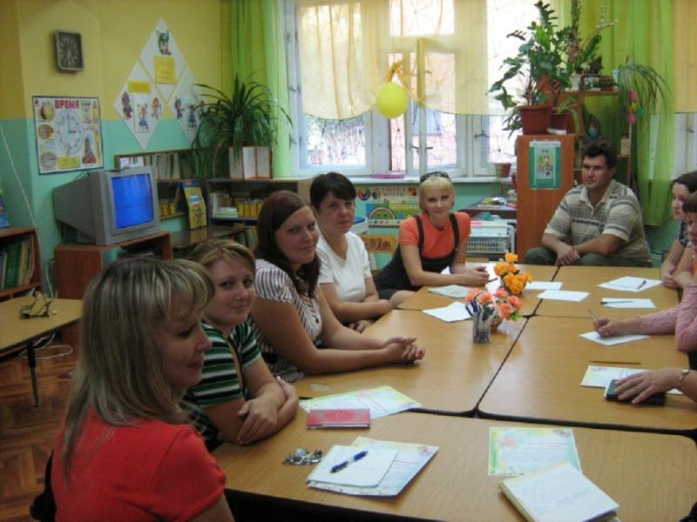
Подготовительный этап
Уточнение темы, постановка целей и задач
Распределение обязанностей

Slide 12
Основной этап
Беседа по теме недели
Привлечение родителей к работе над проектом

Slide 13
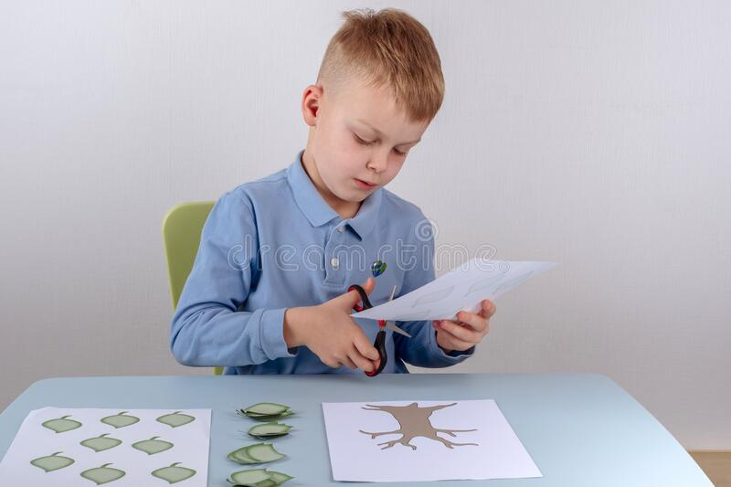
Основной этап
Подбор шаблона родословного древа
Самостоятельное изготовление родословного древа

Slide 14
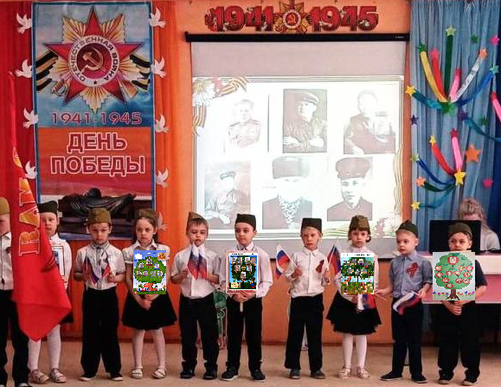
Заключительный этап
Встреча всех участников проектной деятельности

Slide 15
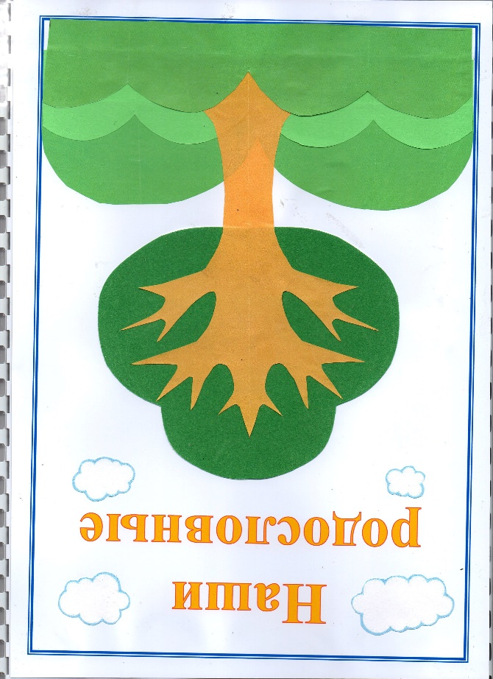
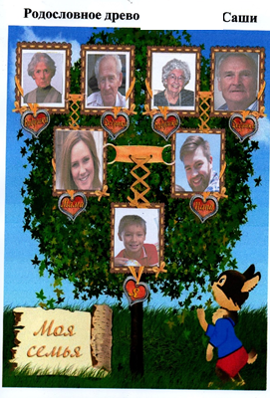
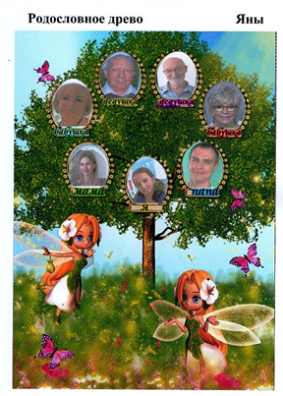
Продукт проекта: папка- передвижка «Наши родословные»

Slide 18
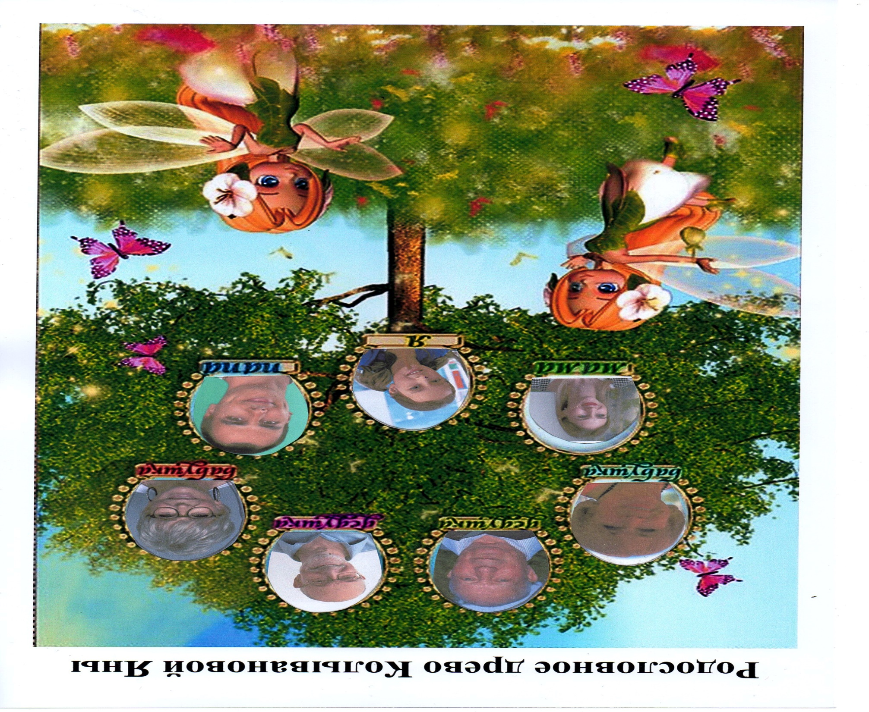

Slide 19
Опрос детей на тему: «Знают ли дети, что такое родословная?» начало проекта

Slide 20
Опрос детей на тему: «Знают ли дети, что такое родословная?» окончание проекта

